Slide 1
О реализации программы «Пушкинская карта» на территории Пермского края
Докладчик: Торчинский Вячеслав Маркович, министр культуры Пермского края
Пермь 2021

Slide 5
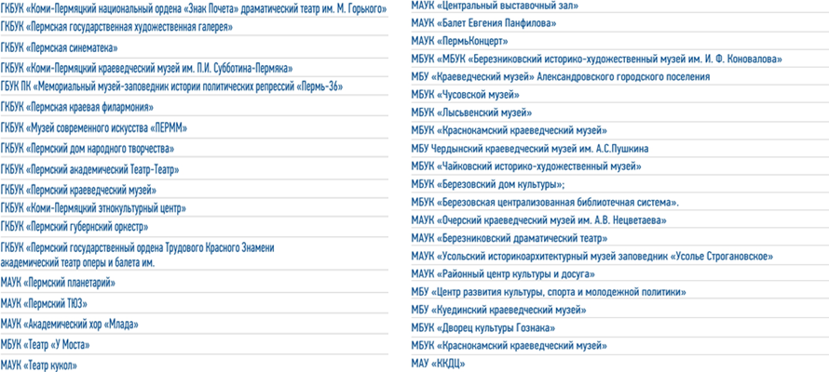
Учреждения культуры администрации города Березники - готовы к участию в программе: «Пушкинская карта». Зарегистрированы на платформе «PRO.Культура.рф», оснащены терминалами. 10 мероприятий прошли модерацию. Остальные мероприятия будут размещены к 01 сентября 2021 года.*
1.
19.
2.
20.
3.
21.
22.
*
4.
23.
5.
24.
6.
25.
7.
26.
8.
27.
9.
28.
10.
29.
11.
30.
12.
31.
32.
*
13.
33.
*
14.
34.
35.
15.
36.
16.
37.
17.
38.
18.

Slide 6
Спасибо за внимание!
http://mk.permkrai.ru/
2021

